Slide 1
Responsabilidad y ética informática
Antonio Candela Ibáñez
George Valentín Cristian Ututui
Jesús Sánchez de Pablo
Rubén Sánchez Cuenca

Slide 2

Instalación y uso de software
Responsabilidad penal de la empresa por el uso del software sin licencia

Slide 3
Instalación y uso de software
La Ley Orgánica 5/2010, de 22 de junio modificó el Código Penal 10/95, el 23 de noviembre.
La responsabilidad penal por el uso sin licencia y el plagio de este, recae en la empresa o persona jurídica, no en la persona física (empleado) que haya cometido la infracción como sucedía hasta el momento.

Slide 4
Instalación y uso de software
Las empresas no pueden cumplir penas de prisión, en su lugar podrán sufrir las siguientes penalizaciones:
Multas que pueden llegar a un importe tres veces mayor del beneficio obtenido.
Indemnización por daños y perjuicios a los fabricantes del software.
Disolución de la empresa.
Inhabilitación para obtención de subvenciones y ayudas públicas.

Slide 5
Instalación y uso de software
Para reducir la condena podrían considerarse las siguientes circunstancias atenuantes:
Confesar la infracción a las autoridades antes de ser denunciados.
Colaborar en la investigación aportando pruebas.
Reparar el daño causado por el delito.
Crear medidas eficaces para prevenir y descubrir futuros delitos.

Slide 6
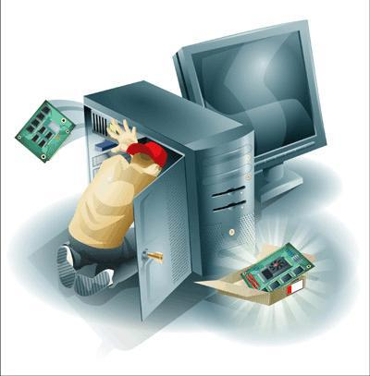
Garantía de software
El plazo de la garantía son dos años
¿Verdad?

Slide 7

Garantía de software
¿Afecta esto al software?
Confiabilidad
Ejecución predecible
Conformidad

Slide 8
Garantía de software
¿Incluye esto al software libre?
¿Perjudica a la innovación?

Slide 9


Venta de software
Diferencias entre venta y licencia de uso
Venta
Perdida de derechos.
El comprador puede modificar.
el código fuente y venderlo.
Licencia
Derecho de uso.
No permiso para realizar modificaciones ni distribuirlo.

Slide 10


Venta de software
Responsabilidad depende del tipo de licencia
Licencia código cerrado
Responsable del funcionamiento.
Responsable del mantenimiento.
Licencia código abierto
No es responsable ni del funcionamiento ni del mantenimiento.
Puede haber excepciones por acuerdo entre las partes.

Slide 11

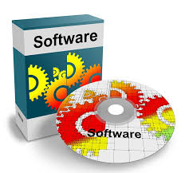
Venta de software
Formatos de venta
Físico
Común hasta hace poco.
En cd o memoria usb.
Tendencia a desaparecer
Digital
Cada vez mas difundido.
Elegido por mas empresas.
Menor coste.
Mismas garantias

Slide 12

Desarrollo de software
Responsable de desarrollo de software
Planificar y gestionar los recursos.
Reunirse con clientes, equipo, proveedores, etc.
Coordinar al equipo de desarrollo.
Poner en marcha la creación del proyecto.
Satisfacer requerimientos y niveles de calidad.

Slide 13
Perdida de información
Responsabilidad Penal
Responsabilidad Civil
Responsabilidad Disciplinaria

Slide 14

Seguros de Sistemas de Información
Aseguradora Montymarq
Seguro Data-Guard (Pérdida de Datos)
Seguro Responsabilidad Civil para empresas tecnológicas

Slide 15


Otras Aseguradoras

Slide 16



Pérdida de información en una empresa. Casos

Slide 17
Ética informática
Definición de Ética:
“Principios directivos que orientan a las personas en cuanto a la concepción de la vida, el hombre, los juicios, los hechos, y la moral”
Ética informática:
“Disciplina que analiza problemas éticos que son creados por la tecnología de los ordenadores o también los que son transformados o agravados por la misma, es decir, por las personas que utilizan los avances de las tecnologías de la información.”

Slide 18
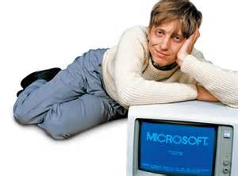
Ética informática
Los diez mandamientos de la ética informática:
No usarás una computadora para dañar a otros.
No interferirás con el trabajo ajeno.
No indagarás en los archivos ajenos.
No utilizarás una computadora para robar.
No utilizarás la informática para realizar fraudes.
No copiarás o utilizarás software que no hayas comprado.
No utilizarás los recursos informáticos ajenos sin la debida autorización.
No te apropiarás de los derechos intelectuales de otros.
Deberás evaluar las consecuencias sociales de cualquier código que desarrolles.
Siempre utilizarás las computadoras respetando los derechos de los demás.

Slide 19

Ética informática
No sólo el pirateo y el crackeo son delitos informáticos

Slide 20
Bibliografía
http://eticadelingenieroinformatico.blogspot.com.es/
https://montymarq.es/empresas/seguro-sistemas-de-informacion/
http://www.informaticosseguros.es/responsabilidad-civil
http://www.seguroderesponsabilidadcivil.es/responsabilidad-civil-informatica/
https://www.axa.es/seguros-empresas/sector-informatica-ventajas#link3
http://www.replicalia.com/casos-escandalosos-de-p%C3%A9rdidas-de-informaci%C3%B3n/
http://cnebotyasociados.com/index.php/articulos/item/18-responsabilidad-penal-de-la-empresa-por-el-uso-de-software-sin-licencia
http://www.prodastur.com/contenido/blog/admin/13/03/07/las-garant%C3%ADas-inform%C3%A1tica
http://www.pymesyautonomos.com/tecnologia/la-garantia-del-software
http://www.monografias.com/trabajos56/etica-informatica/etica-informatica2.shtml

